Slide 1
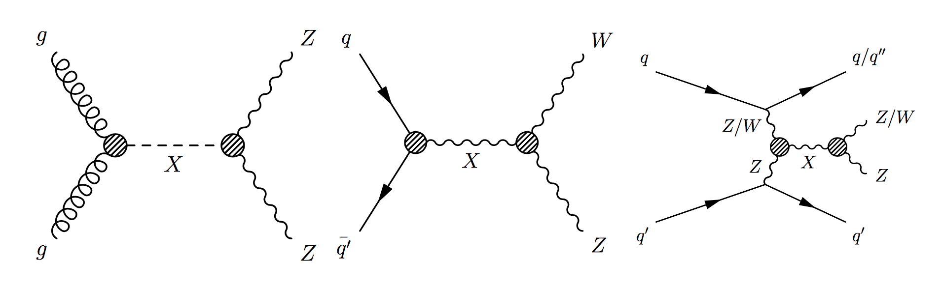
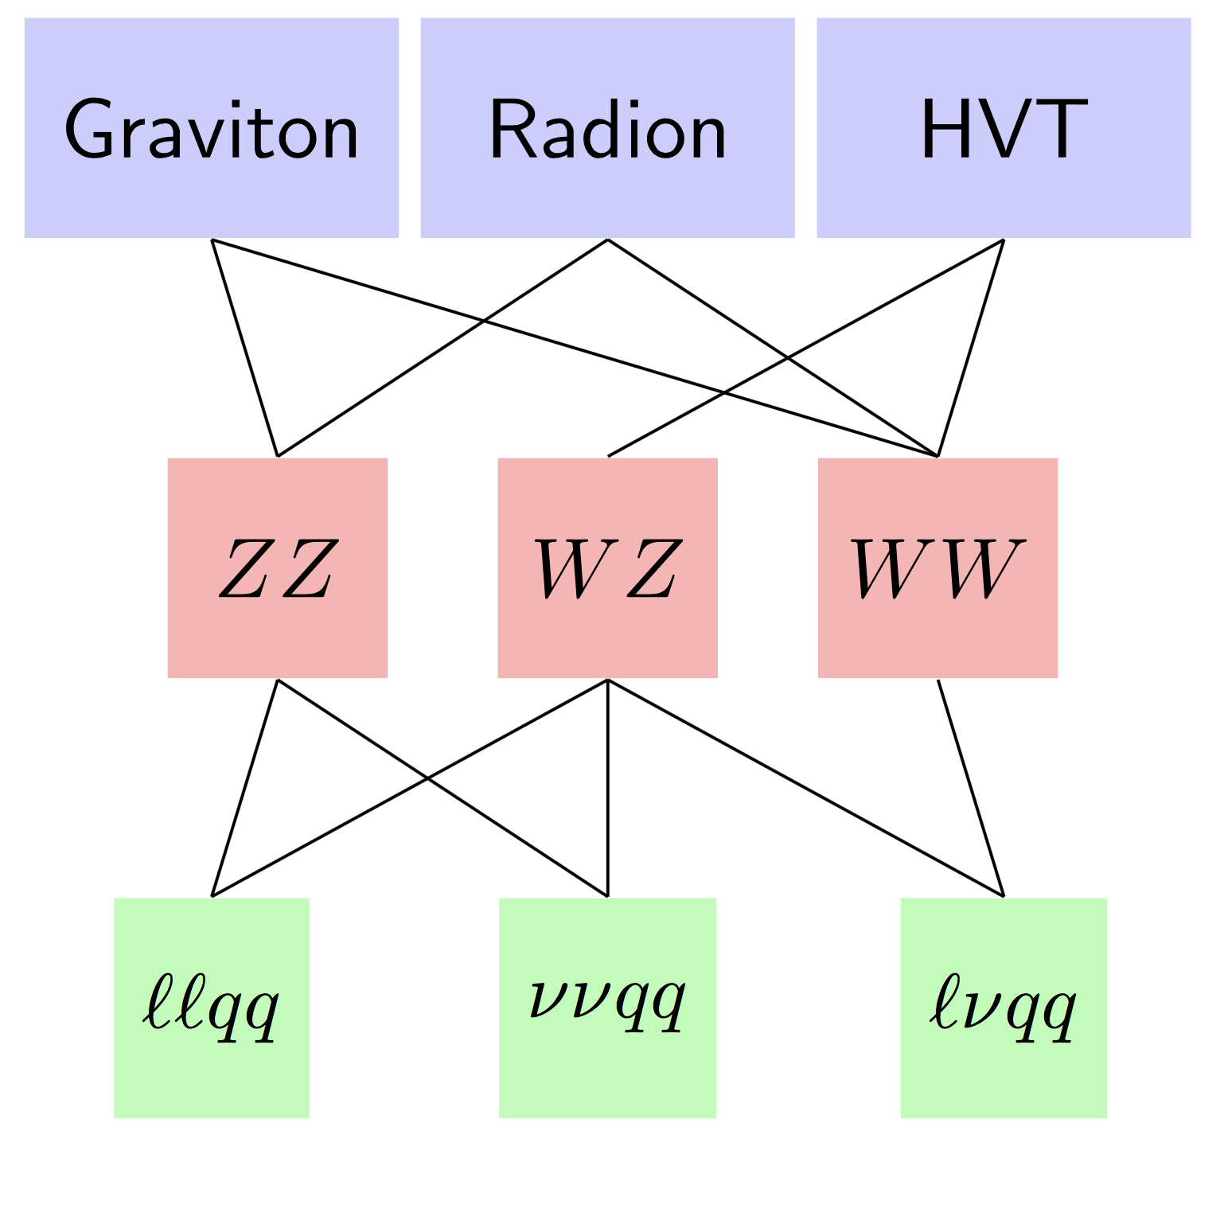
Ricerca di segnali di nuova fisica nella produzione (risonante e non) di ZV in ll+jets
Canale studiato a Lecce sin dal 2015
prima analisi su tutta la statistica del Run-2 (139fb⁻¹ a 13 TeV) sviluppata in ATL-COM-PHYS-2018-1549 (autori K.Bachas, G.Chiodini, S.Spagnolo + altri autori):
  Pubblicata da ATLAS il 30 Aprile 2020 su ArXiv:2004.14636, e Eur. Phys. J. C 80 (2020) 1165
  interpretazione di fisica limitata e produzione risonante:
    modelli: Radion, Z/W’ in heavy-vector-triplet, RS graviton
  Nuovo gruppo di analisi con obiettivo di fisica esteso, interpretazione in EFT (oltre che in modelli di benchmark) seguendo un trend generale nelle analisi dei dati degli esperimenti LHC, ricostruzione e calibrazione dei dati piu’ accurata e strategia di analisi statistica ottimizzata (uso esteso di ML)
Tre meccanismi di produzione
ggF
VBF
DY
Tre canali: 0, 1 e 2 leptons
M. S. Centonze,
G. Chiodini,
A. Palazzo,
E. Schioppa,
S. Spagnolo

Slide 2
Ricerca di segnali di nuova fisica nella produzione (risonante e non) di ZV in ll+jets
Lo stato finale
nella produzione VBF si aggiungono 2 jet forward
produzione ggF / DY
- 2 regimi per la ricostruzione di W/Z->adroni
nel regime di alto pT del W/Z adronico, due regioni di diversa purezza (massa del large-R jet e indicatori di sottostruttura a 2 jet)
il large-R jet o i 2 jet risolti possono o meno essere identificati come b-jets
Background dominante Z+jets
15 regioni di segnale e
15 regioni di controllo
large R-jet, in cui confluiscono i due jet adronici che non possono essere risolti
2 jet (standard) da W o Z
oltre a μμ ο ee da Z
regime di alto pT, mX

Slide 3
Ricerca di segnali di nuova fisica nella produzione (risonante e non) di ZV in ll+jets
Contributi leccesi finora:
  Validazione di dati preselezionati e ricostruiti usando metodologie innovative per la ricostruzione dei jet
    standard jet (due opzioni)
      clusters topologici nei calorimetri
      particle-flow jets (clusters + tracce)
    large-R jet (tre opzioni)
      standard jet basati su clusters, opportunamente calibrati
      track-calo-cluster jets (tre opzioni)
      UFO (unified flow object, tracking e clusters nel calorimetro usati in modo dinamico a seconda della configurazione)
G. Chiodini, et al
migliori performance attese
da validare
migliori performance attese
da validare

Slide 4
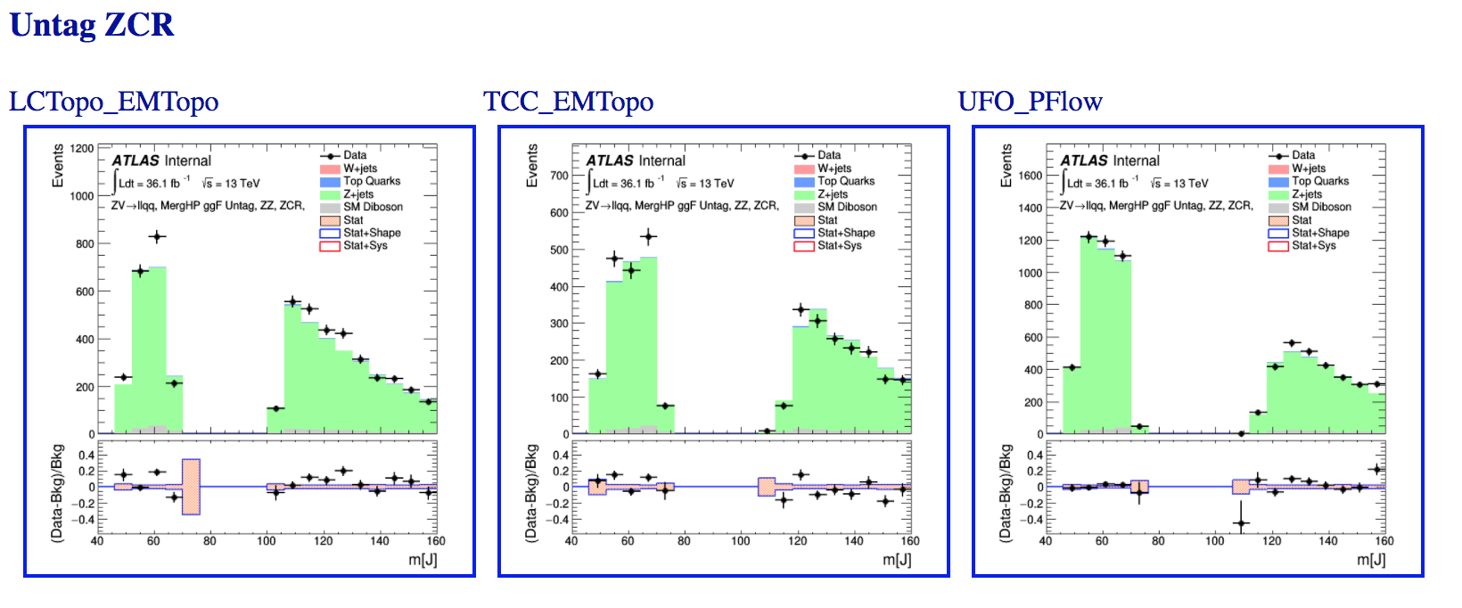
Ricerca di segnali di nuova fisica nella produzione (risonante e non) di ZV in ll+jets
Contributi leccesi finora:
  Validazione di dati preselezionati e ricostruiti usando metodologie innovative per la ricostruzione dei jet
G. Chiodini, et al

Slide 5
Ricerca di segnali di nuova fisica nella produzione (risonante e non) di ZV in ll+jets
Contributi leccesi finora:
  Refresh di una DNN (parametrica) per il riconoscimento di segnale da fondo
    validazione tecnica del sw
    validazione fisica
    obiettivo: migliorare la sensibilità / limiti su modelli (dimostrato in passato, da consolidare nella catena della strategia di analisi)
  Refresh del codice di selezione; validazione e interfaccia al software di classificazione segnale/fondo
E.J.Schioppa, A. Palazzo, M. Centonze, et al
A. Palazzo, M. Centonze, et al
E.J.Schioppa, G. Chiodini, S. Spagnolo, et al

Slide 6
Flavour tagging in ATLAS
La discriminazione di jet da quark b, da jet da quark charm o light ha un peso cruciale nella fisica di ATLAS
b-tagging in ATLAS è basato pesantemente su tecniche di ML ed è un processo sequenziale:
  algoritmi di basso livello
  algoritmi di alto livello che usano output degli algoritmi di basso livello
  passo preliminare è l’associazione di tracce ai jet
    goal: massimizzare l’accettanza per tracce da decadimenti di adroni B e D
    lo studio dettagliato delle performance di questo passo preliminare è stato oggetto di un progetto portato avanti da Martino C., con il contributo di A. Palazzo
    nota in preparazione
    indagine su un approccio alternativo basato su ML, M. Centonze in collaborazione con UCL

Slide 7
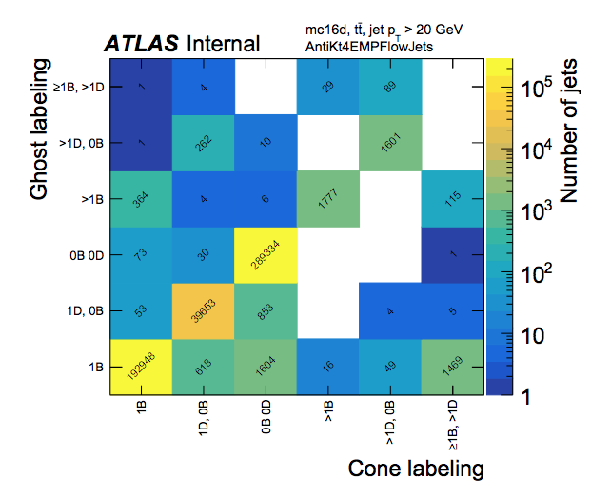
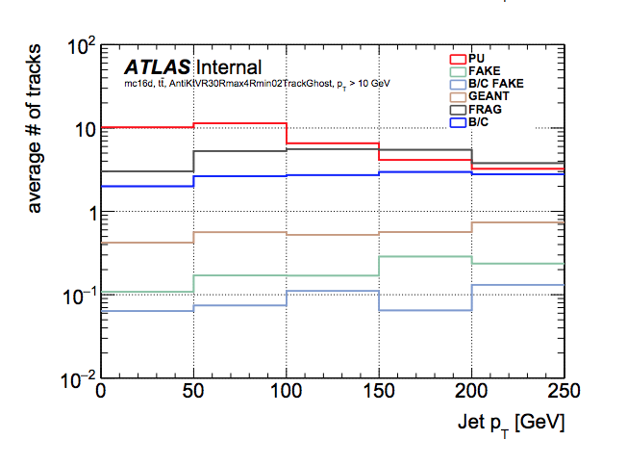
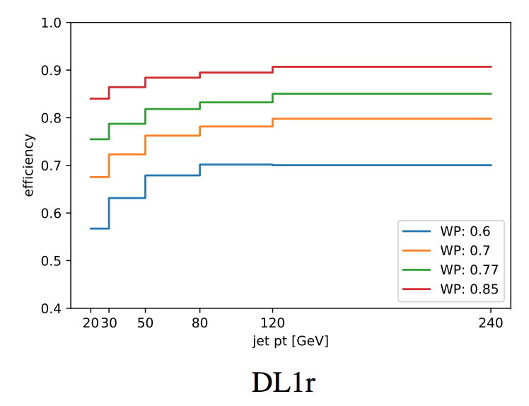
Flavour tagging in ATLAS
M. Centonze, A. Palazzo, S.Spagnolo et al
Confronto di efficienze di algoritmi per diverse collezioni di jet processate con due logiche di associazione di traccia
Studio della composizione delle tracce associate a jet di diverse collezioni processati con due logiche di associazione di traccia
Confronto di diversi metodi per etichettare b-jet sulla base della verità MC

